Slide 1
「政治學研究方法的回顧與前瞻：
科技發展與科際整合」研討會
實證主義下的探索式資料分析：
復古？創新？
2018.6.2
中山大學政研所 劉正山

Slide 2
幾個現象
民調目前面臨巨大的挑戰
實證主義者正往測量、實驗&因果關係大步邁進
也開始面對大數據思維及研究的衝擊

Slide 3
以預測為目的的民調面臨巨大的挑戰
成本巨大、涵蓋率降（代表性降）、政治的測量 & 測量的政治…

Slide 4
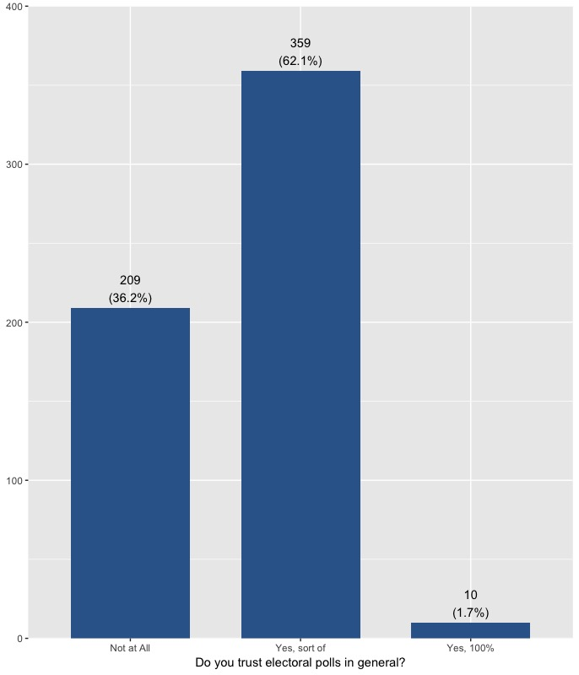
Polls seem to be trusted…

Slide 5
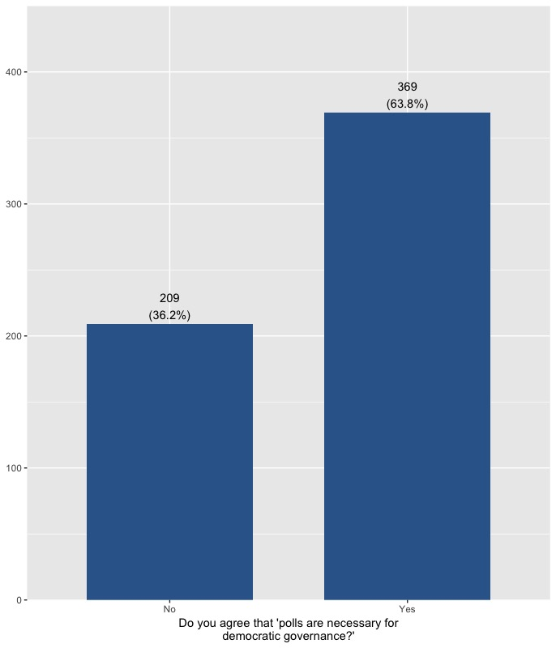
and necessary for democracy

Slide 6
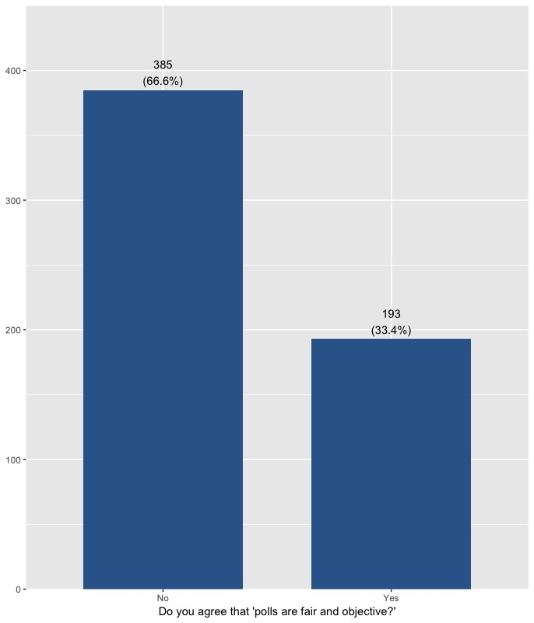
But they are not seen fair and objective…

Slide 7
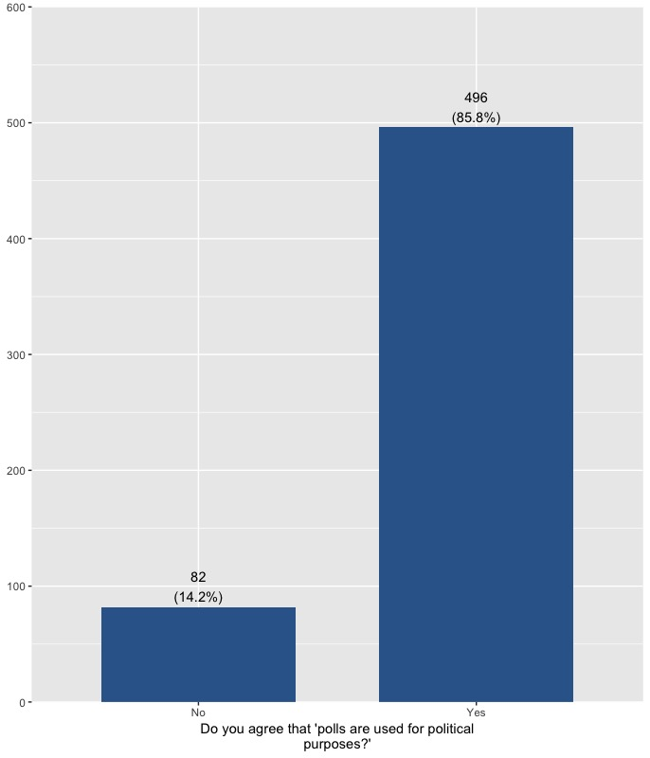
Polls are political.

Slide 8
民意調查目前學術上的主要應用面
描述、假設檢定、實驗（A/B test）

Slide 9
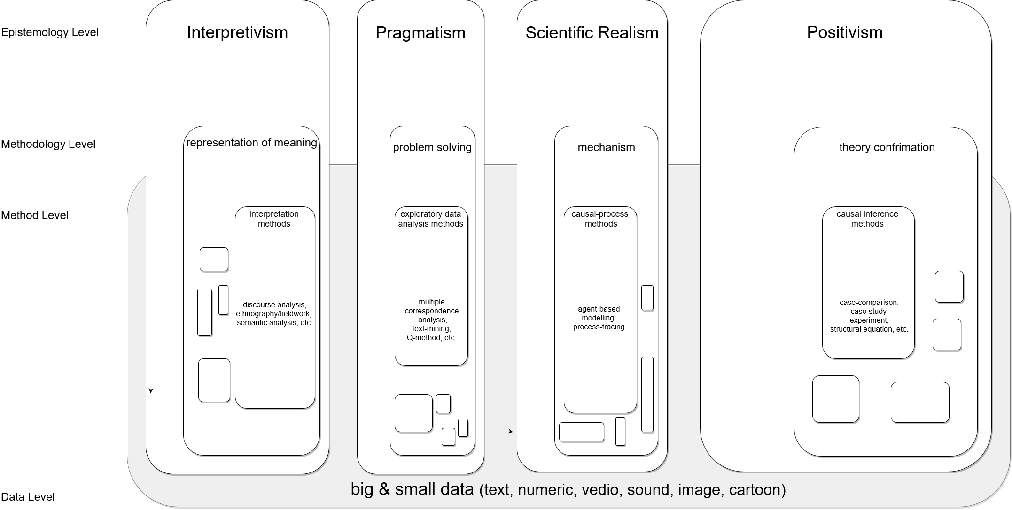

Slide 10
實證主義者正往實驗之路大步邁進
因果？
代表性？

Slide 11
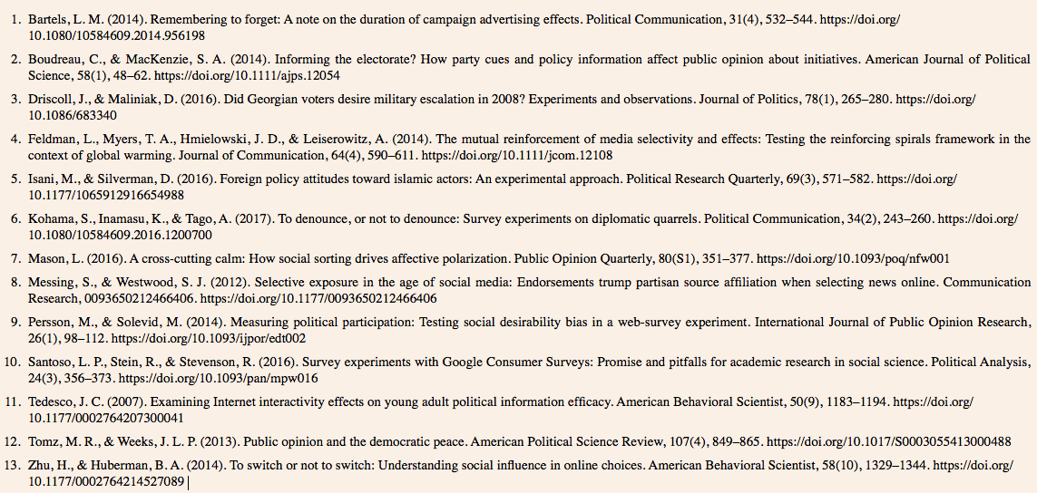

Slide 12
如何面對大數據思維及研究的衝擊
How do we do with theory?

Slide 13
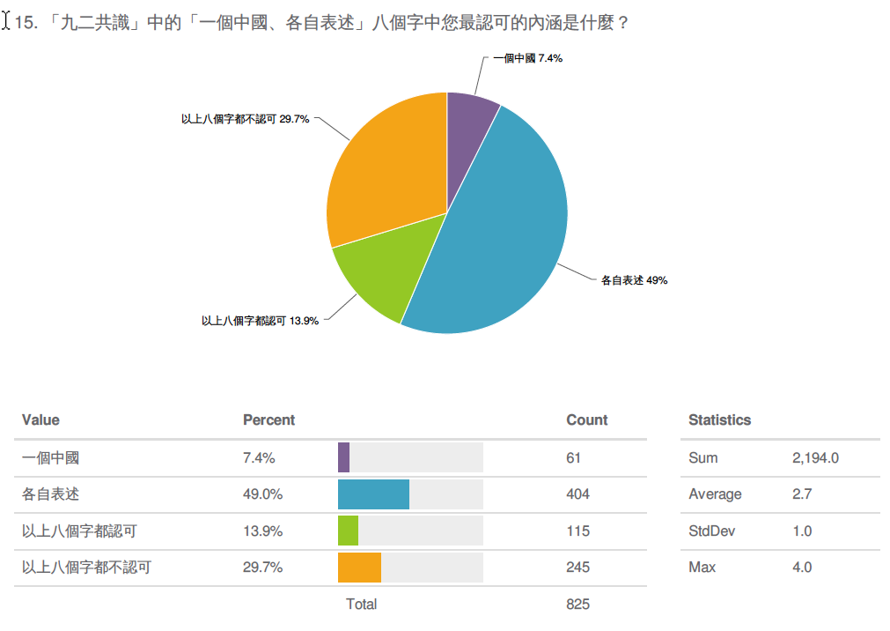
傳統的長條圖和圓餅圖

Slide 14
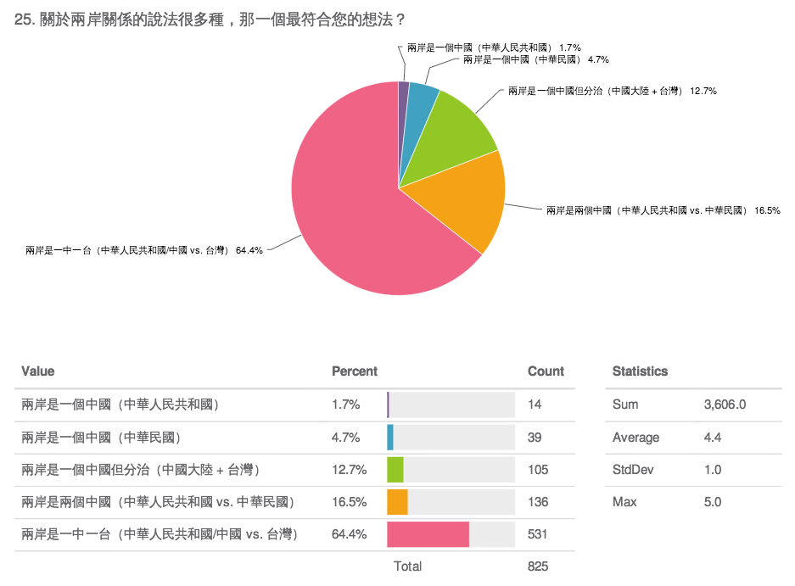

Slide 15
透過問受訪者更深刻的問題
我們可以從調查資料中發掘更多的可能樣貌。
一般民調市調會偏重於詢問行為面及偏好的問題，但我們還可以問出更多關於價值觀的問題。

Slide 16
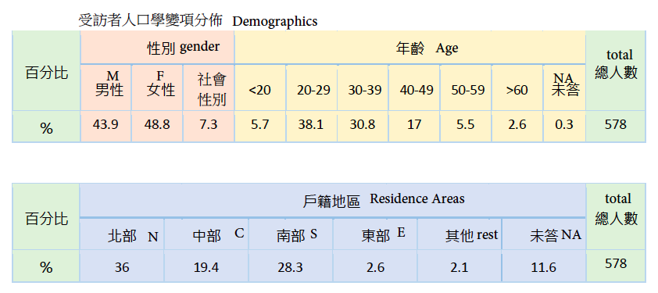
Web Sample Nov. 11~29, 2016

Slide 17
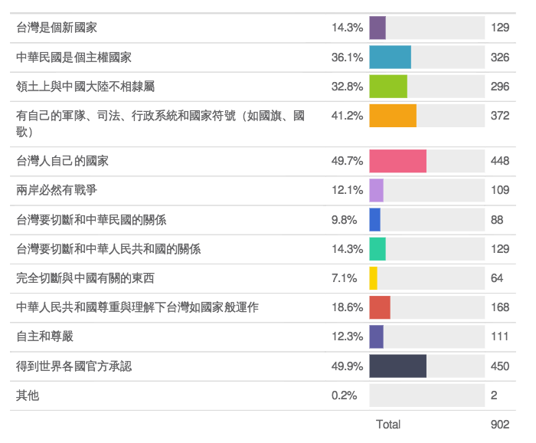
你有想過，台灣民眾對於「獨立」的定義有很多種，而且很可能沒有什麼共識嗎？

Slide 18
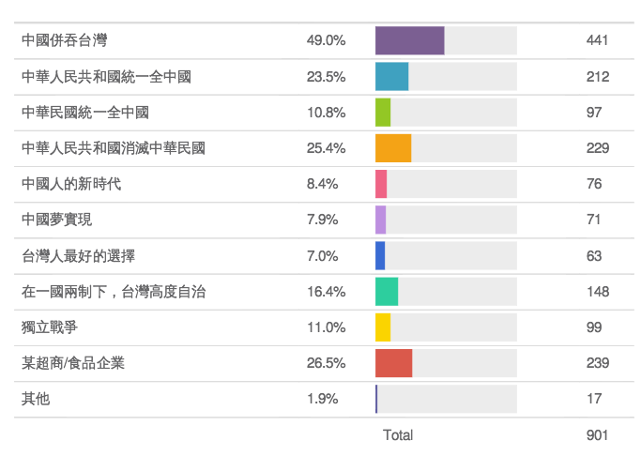

Slide 19
用民調做探索式的資料分析
發掘世代之間的差異：
以１８歲前後經歷重大政治事件作為切點，分出五個世代。

Slide 20
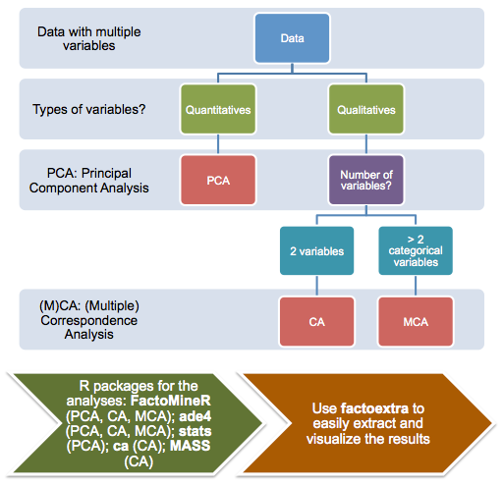

Slide 21
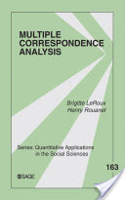
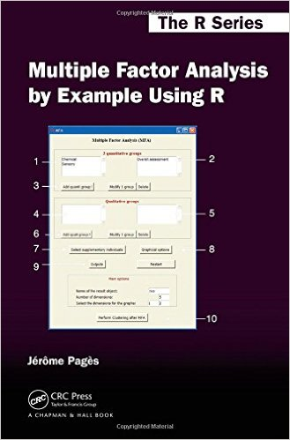
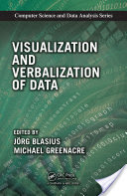

Slide 22
Data Sets
F2F Survey:
Taiwan Social Change Survey (tscs) 2013 (n=1,952)
CATI Telephone survey 2015 (n=1,100)
Web panel 2015-2016 (n=468)

Slide 23
第一世代（1931前出生）

Slide 24
第二世代（1932~1953出生）

Slide 25
第三世代（1954~1968出生）

Slide 26
第四世代（1969~1978出生）

Slide 27
第五世代（1979~1988出生）

Slide 28
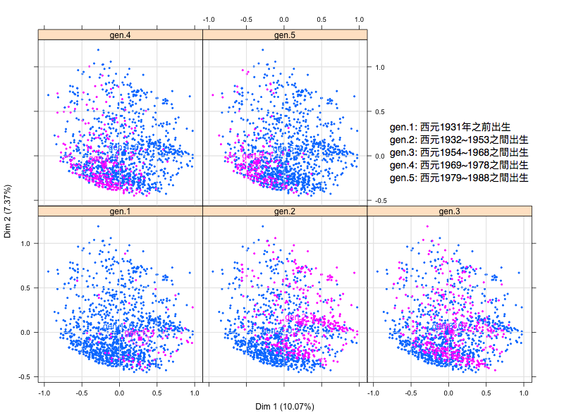
4
5
1
2
3

Slide 29
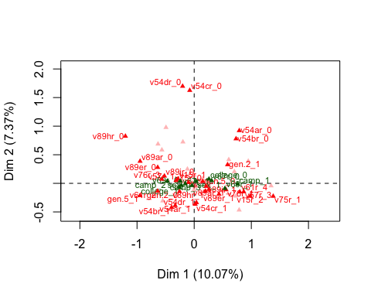
跨題找到重要變數類別的組合

Slide 30
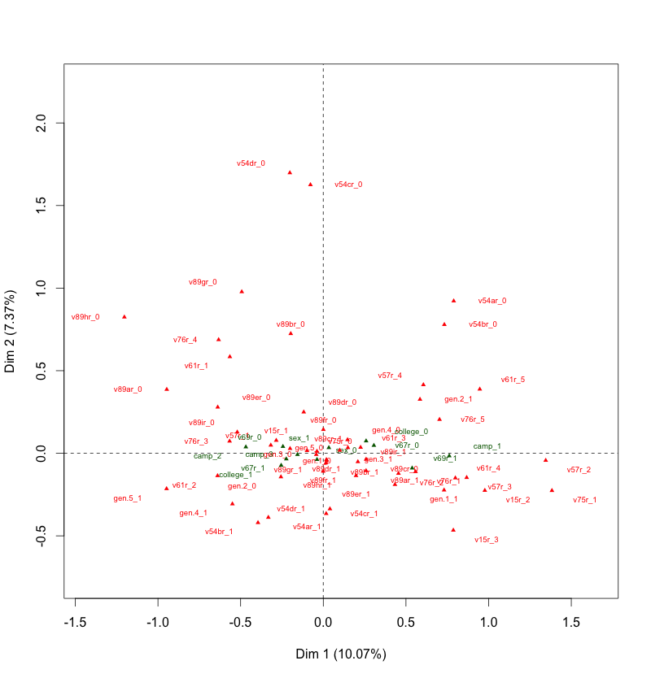

Slide 31
大數據背後的知識論給我們的啟示：
網調平台可以同步帶來學術及市場價值
透過網調平台，我們能夠從資料聆聽者（被動使用挖來或買來的數據）轉換為資料創造者（主動透過發問收集到被研究對象價值和偏好）
網調panel能降低資料雜訊及帶來更快速的決策。
形成社群後所創造定群追蹤樣本，可以產生變數的合併帶來的巨大價值。
  以網路數據作初探（pilot stud），之後再啟動隨機電話調查，增加推論力度。
  初探階段便可以進行隨機分派實驗，找出意義、樣貌，甚至是發現新理論。

Slide 32
探索式資料分析很復古
Factor analysis & Explorative data analysis 早就有了
但以前使用類別型資料的民調同行 想都別想

Slide 33
民調結合探索式資料分析卻也可以很創新
Lakatos, Z. (2015). Traditional values and the Inglehart constructs. Public Opinion Quarterly, 79(S1), 291–324. https://doi.org/10.1093/poq/nfv005

Slide 34
結語：實證主義的分進&合擊
Evans & Aceves (2016) “Machine Translation: Mining Text for Social Theory.”

Slide 35
其他參考資料
Blasius, J., & Greenacre, M. (Eds.). (2014). Visualization and Verbalization of Data. CRC Press.
Husson, F., Le, S., & Pages, J. (2010). Exploratory Multivariate Analysis by Example Using R (1 edition). CRC Press.
Pagès, J. (2014). Multiple Factor Analysis by Example Using R (1 edition). Boca Raton: Chapman and Hall/CRC.
Pasek, J., Jang, S. M., Cobb, C. L., Dennis, J. M., & Disogra, C. (2014). Can marketing data aid survey research? Examining accuracy and completeness in consumer-file data. Public Opinion Quarterly, 78(4), 889–916.
Roux, B. L., & Rouanet, H. (2009). Multiple Correspondence Analysis. SAGE Publications.

